Slide 1



Beko Vaka Çalışması
Grup: Idea Architects

Slide 2


Müşteri Memnuniyeti
ZORLUKLAR & GELECEKTEKİ HEDEFLER
Talep Tahmini
Tedarik Zinciri
Teknolojik Altyapı
Üretim Planlaması

Slide 3

S
W
O
T
(Güçlü Yanlar) | (Zayıf Yanlar) | (Fırsatlar) | (Tehditler)
Yıllardır piyasada olması ve güvenilir bir marka olarak tanınması. Global olması Müşteri memnuniyeti Geniş ürün yelpazesi Dayanıklı ürünlerle bilinmesi Whirlpool ile son zamandaki birleşme ile Avrupa pazarına güçlü giriş yapması. | Rakip markalara kıyasla daha yüksek fiyat politikası izlenmesi (Vestel.) Çok fazla ülkede faaliyet göstermesi nedeniyle müşteri kitlesinin büyüklüğü ve hızlı reaksiyonda görünen yavaşlık. | Gelişmekte olan ülkelerdeki büyüyen orta sınıf ve artan talep. Enerji verimliliği yüksek, çevre dostu ürünler sunarak çevre bilincine sahip tüketicilere hitap etmek. Online satış kanallarının ve dijital pazarlama stratejilerinin güçlendirilmesi. Büyük marka ağı ile Tedarik zincirinde eşsiz üstünlük kurabilme şansı | Pazarın büyük oyuncuları ve yeni giren markalarla rekabet . Ekonomik belirsizlikler ve dalgalanmaların satışları olumsuz etkilemesi. Tüketici beklentilerinin hızla değişmesi ve bu taleplere ayak uydurmanın zorlaşması. İthalat ve ihracat süreçlerinde döviz kuru dalgalanmalarının maliyetleri etkilemesi. Rakiplerin yapacağı kampanyalar ve hızlı değişen müşteri trendleri

Slide 4

Rakip Analizi
Ülkemizde Beko ile benzer hizmet veren şirketleri analiz etmek bizler için önemli katkılar sunacaktır.

Slide 5




Beko’nun En Önemli Rakipleri:
Hepsinin en güçlü olduğu noktalar:
Kalite ve Güvenilirlik
Yenilikçilik
3. parti lojistik şirketleri ile çalışıyor. (B/S/H/)
Agresif fiyat politikası (Vestel)
Kaynaklar: 1. aktuelbrosurler.com, 2. tamindir.com, 3. onedio.com, 4. craft.co, 5. craft.co, 6. migros.com.tr, 7. webrazzi.com, 8. webtekno.com, 9. hub.6sense.com, 10. cbinsights.com, 11. similarweb.com, 12. semrush.com, 13. trtspor.com.tr, 14. bing.com, 15. owler.com, 16. comparably.com

Slide 6
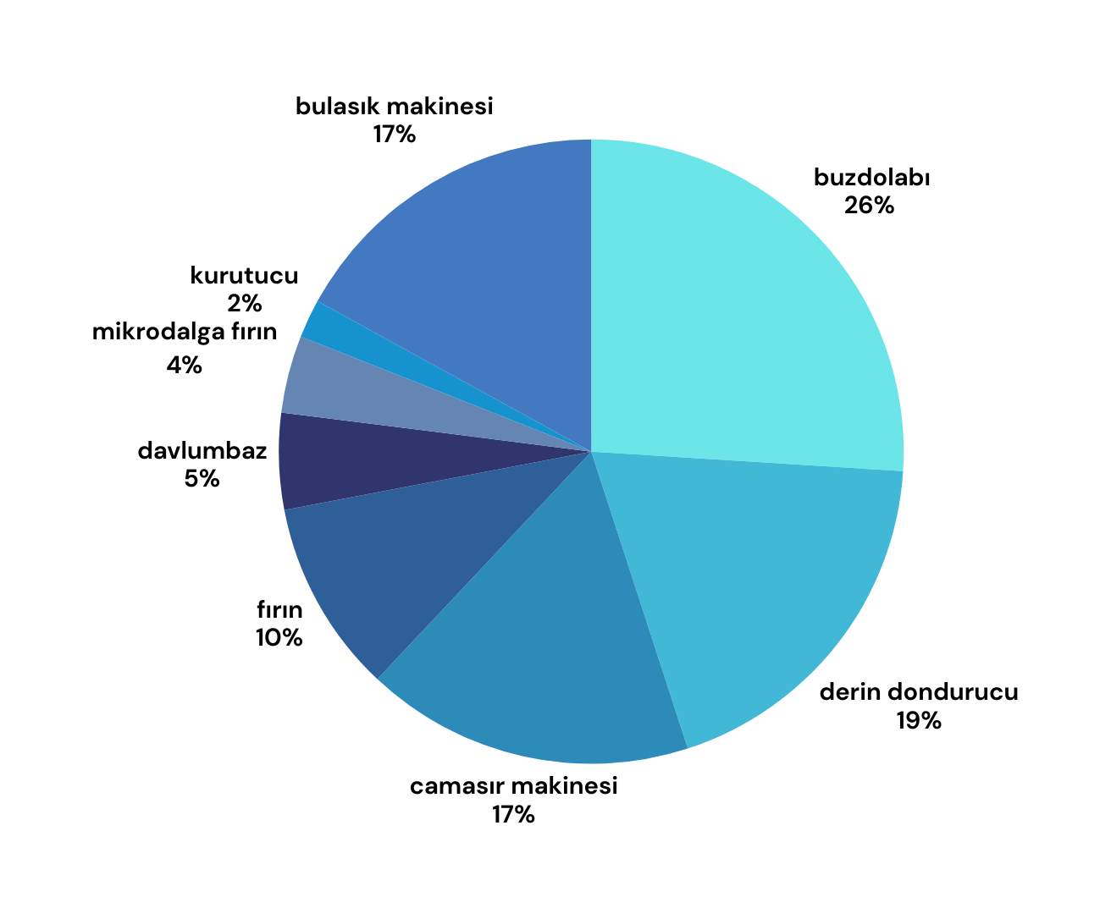
En çok tercih edilen ürün türleri
Kaynak: TÜRKBESD - Türkiye Beyaz Eşya Sanayicileri Derneği.

Slide 7
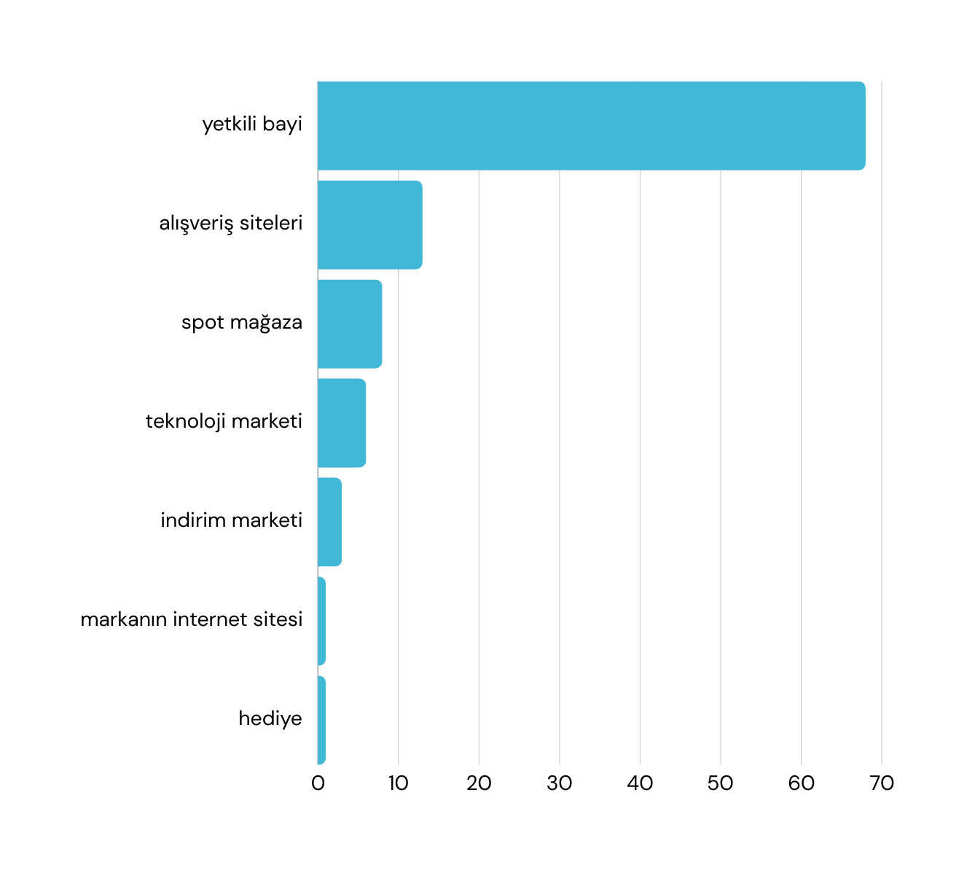
Satın Alma Kanalı Tercihleri
Kaynak: TÜRKBESD - Türkiye Beyaz Eşya Sanayicileri Derneği.

Slide 8
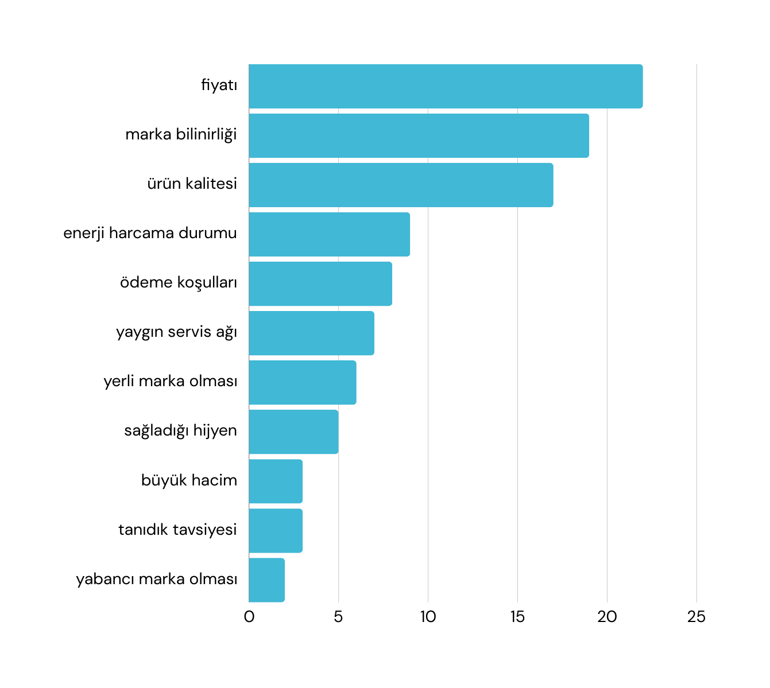
Satın Alma Kararını Etkileyen Faktörler
Kaynak: TÜRKBESD - Türkiye Beyaz Eşya Sanayicileri Derneği.

Slide 9
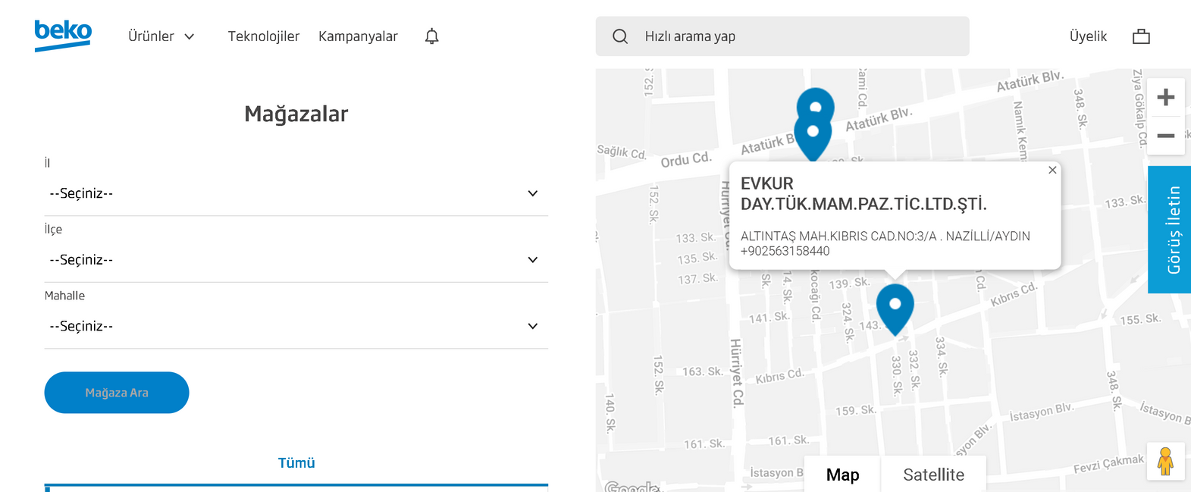
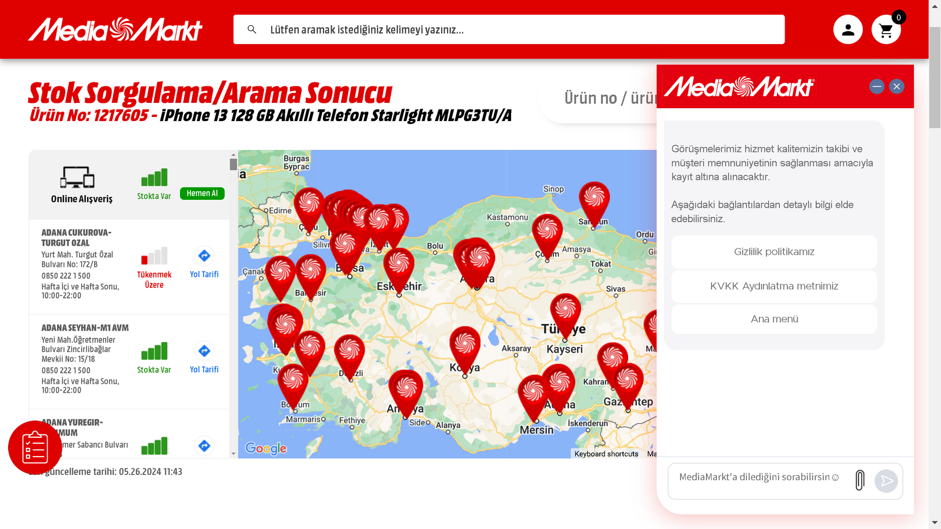
Tedarik zinciri karmaşıklıklarının müşteri bazında ele alınması (Mediamarkt Sistemi örneği)
Türkiye haritasi uzerinde gorunum
Stokta durumu ikonu
Yol tarifi
Online müşteri temsilcisi
Müşteri memnuniyeti (tek soru halinde)

Slide 10
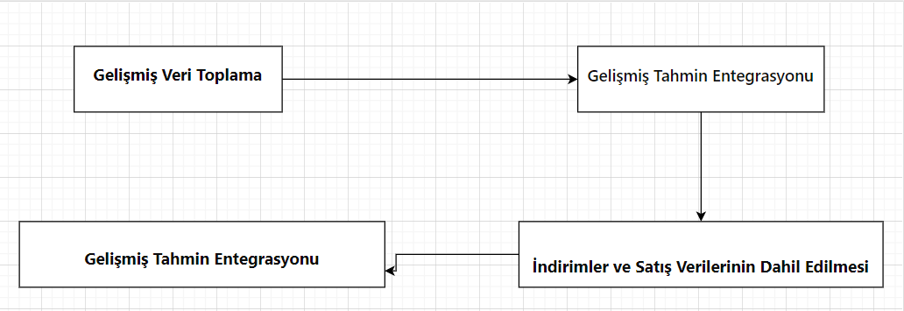
Optimizasyon ve Forecasting Yaklaşımı
Optimization: How can the demand forecasting flow be optimized within or without the current state?
Forecasting Approach: What kind of forecasting approach should be used to improve accuracy and efficiency?

Slide 11
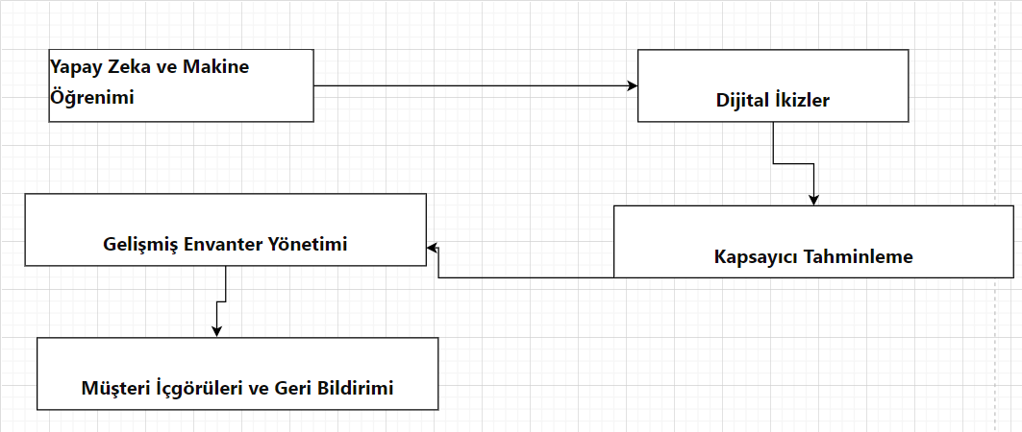
Optimizasyon ve Forecasting Yaklaşımı
Optimization: How can the demand forecasting flow be optimized within or without the current state?
Forecasting Approach: What kind of forecasting approach should be used to improve accuracy and efficiency?

Slide 12
Önerilen Çözümler
 | 1. FAKTÖR/KRITER | 2. FAKTÖR/KRITER | 3. FAKTÖR/KRITER
Güçlü Bir Talep Tahmin Sistemi Geliştirme | Makine Öğrenimi ve Yapay Zeka Kullanımı | Tahmin Doğruluğunu Artırma: Geçmiş satış verileri, piyasa trendleri ve dış faktörlerin (mevsimsel değişiklikler, ekonomik göstergeler) analiz edilmesi için makine öğrenimi algoritmalarının kullanılmasını hedeflemekteyiz. | Lojistik Maliyetlerinin Azaltılması: Lojistik süreçlerin optimizasyonu ile maliyetlerin düşürülmesini hedeflemekteyiz.
Üretim Planlamasını İyileştirme | Tahmin Entegrasyonu | Tahminlerin Konsolidasyonu: Çeşitli kaynaklardan gelen talep tahminlerinin entegre edilerek daha doğru ve konsolide bir tahmin yapılmasını hedeflemekteyiz | İndirim ve Kampanya Verilerinin Dahil Edilmesi: İndirim ve kampanyaların talep üzerindeki etkisinin tahminlere dahil edilmesini sağlamalıyız.

Slide 13
Önerilen Çözümler
 | 1. FAKTÖR/KRITER | 2. FAKTÖR/KRITER | 3. FAKTÖR/KRITER
Lojistik Optimizasyonu | Ürün Değişimlerinin Minimizasyonu: Bayiler arasındaki ürün değişimlerini azaltacak stratejiler geliştirilmesini amaçlıyoruz. Burada ürün değişimlerini anlamak güzel olacaktır. | Rampalar ile Bayilerdeki olası Stok ve negatif stokların önlenmesi. | Gerçek Zamanlı Veri Entegrasyonu: Perakendecilerden ve bayilerden gelen anlık verilerin sistemle entegre edilerek tahminlerin güncellenmesini sağlayarak Logistics Optimization parametresini geliştirmeyi hedeflemekteyiz
Tedarik Zinciri Karmaşıklıklarını Yönetme | Esnek ve Dinamik Üretim Planlaması | Malzeme Bulunabilirliği: Malzeme tedarikindeki dalgalanmalara hızla uyum sağlayabilecek esnek üretim planlaması geliştirilmesi. | Stok Yönetimi: Stok seviyelerinin optimize edilmesi ve üretim planlarının stok seviyelerine göre dinamik olarak ayarlanması.

Slide 14
Önerilen Çözümler
 | 1. FAKTÖR/KRITER | 2. FAKTÖR/KRITER | 3. FAKTÖR/KRITER
Müşteri Memnuniyetini Artırma | Müşteri Taleplerine Hızlı Yanıt | Esnek Üretim Süreçleri: Müşteri taleplerine hızlı yanıt verebilecek esneklikte üretim süreçleri oluşturulması. | Özelleştirilmiş Ürün Sunumu: Müşteri ihtiyaçlarına göre özelleştirilmiş ürün ve hizmetlerin sunulması. Gelişmiş CRM
Tam Talep Görünümü İçin Dış Satışların Etkin Tahmini | Dış Satış Verilerinin Analizi Pazar Trendleri: Pazar trendlerinin sürekli olarak izlenmesi ve tahmin modellerine entegre edilmesi. | Doğrudan Müşteri Satışları: Doğrudan müşteri satışlarının detaylı analiz edilmesi ve bu verilerin tahmin modellerine dahil edilmesi. | Tahmin Doğruluğunun Artırılması: Müşteri taleplerinin daha doğru tahmin edilmesi ile stok dışı kalma durumlarının minimize edilmesi.

Slide 15

Özet
Pazar araştırması kurgusu ile Müşteri içgörülerini edindik.
Rakip analizi, Swot analizi gibi farklı analiz türleri ile üstünlüklerimizi ve gelişmeye açık olduğumuz yönleri belirledik.
Rakiplerimizdeki yöntemleri de dikkate alarak Lojistik maliyetlerini azaltmaya odaklandık.
Pazar araştırmalar ile iç satışları ve dış satışları tahmin etmede doğruluğu arttırdık.

Slide 16
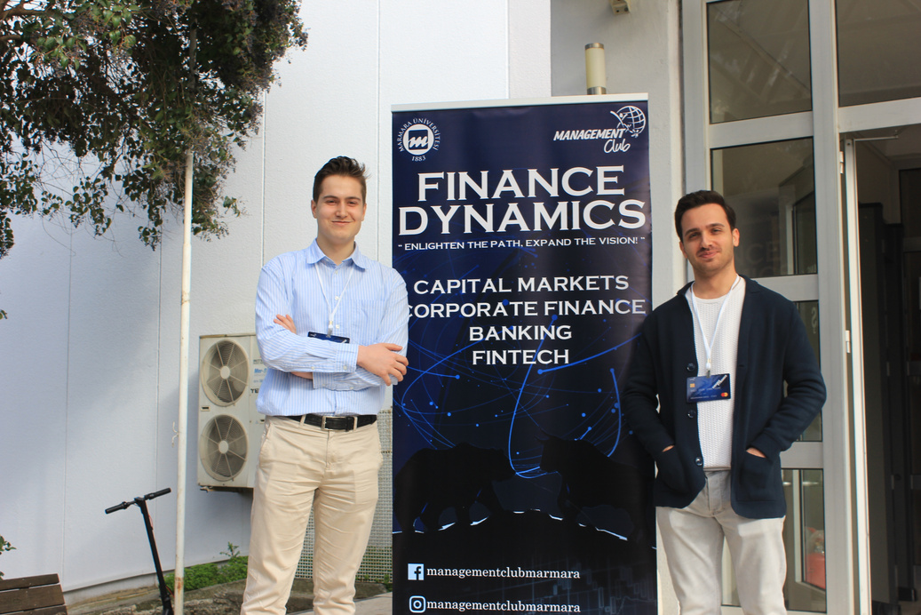
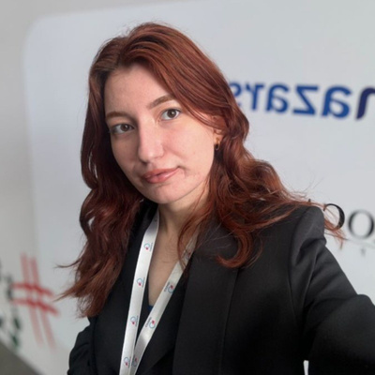
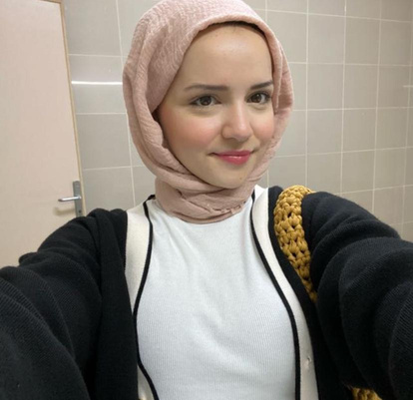



TAKIM
İSMAİL ENES ŞAHBUDAK
ELANUR ERDOĞAN
ASLI KUŞÇU
MARMARA - BUSINESS ADMINISTRATION
IU - ECONOMICS
YTU - MATH ENGINEERING

Slide 17
Teşekkürler!

